Slide 1
GYMNÁZIUM, Mladá Boleslav, Palackého 191/1
Škola přidružená k organizaci UNESCO, škola spolupracující s Mensou Česko a Univerzitou Karlovou.
Škola přidružená k organizaci UNESCO, škola spolupracující s Mensou ČR a Univerzitou Karlovou.

Slide 2
Proč právě k nám?
přátelské studijní prostředí a individuální přístup k žákům
podpora studentů při výjezdech do zahraničí
testování Mensy ČR a účast v jejích projektech
M5 předplatné do divadla
Office 365
Free wifi
ISIC karta video ze Dne otevřených dveří

Slide 3
PŘIJÍMACÍ ŘÍZENÍ
se uskuteční formou:
jednotných přijímacích zkoušek z českého jazyka a literatury a z matematiky s využitím centrálně zadávaných jednotných testů CERMATU www.cermat.cz
dalších kritérií (prospěch ze ZŠ, úspěchy v soutěžích a zájmová činnost)
Podrobnější informace získáte zde

Slide 4
Podmínky pro přijímací řízení
Ve školním roce 2024/2025 budou otevřeny v 1. ročníku
dvě třídy ( 60 studentů ).
1. 3. 2024 termín pro podání přihlášky
16. 4. 2024 1. řádný termín přijímacích zkoušek
17. 4. 2024 2. řádný termín přijímacích zkoušek
Pro více informací k podání a vyplnění příhlášky kliktěte zde.

Slide 5
Zaměření školy
Škola umožňuje získat všeobecné vzdělání zakončené maturitní zkouškou. Absolventi jsou připraveni úspěšně splnit podmínky přijímacího řízení na vysoké školy všech typů.
Následná profilace
Zaměření školy je studijní a všeobecné s možností volby profilových předmětů. V jejich rámci všichni studenti již od 2. ročníku povinně studují druhý cizí jazyk - němčina, francouzština, španělština, ruština.
V průběhu dalšího studia se neustále rozšiřuje nabídka volitelných předmětů. Nároky kladené na studenty jsou vyšší, než je obvyklé, o čemž svědčí i výsledky srovnávacích testů.
Škola podporuje i mimoškolní formy studia v podobě exkurzí, specializovaných kurzů a projektů, ale i studentské aktivity a různé charitativní akce.

Slide 6
Škola přidružená k UNESCO
Naše škola je dlouhodobě začleněna do projektu škol přidružených k UNESCO, každý rok se náš zástupce účastní setkání těchto škol z ČR, zapojujeme se též do projektových dní vyhlašovaných touto organizací. Několikrát se studenti školy též zúčastnili korespondenčních programů v rámci evropského projektu SOCRATES.
Spolupráce s Mensou Česko
Titul „škola spolupracující s Mensou“ uděluje Mensa Česko základním a středním školám, které se na celonárodní poměry nadstandardně věnují práci s nadanými dětmi.

Slide 7
Úspěchy školy
Maturity
V roce 2011 při spuštění státních maturit, kdy byl poprvé a naposledy zveřejněn žebříček úspěšnosti gymnázií, jsme obsadili 6. místo v ČR a 1. místo ve Středočeském kraji. Po celou dobu trvání státních maturit byla úspěšnost našich studentů jak v didaktických testech, tak v písemných pracích v řádném termínu stoprocentní.
Studijní úspěchy
Během třicetileté existence našeho osmiletého gymnázia jeho studenti dosáhli mnohých mimořádných výsledků v celostátních i mezinárodních soutěžích /viz např. Almanach školy vydaný k 25. výročí založení G8MB /.
Časopis Školník
Náš školní časopis byl opakovaně zvolen "Nejlepším středoškolským časopisem" v ČR. V celostátní soutěži "Nejinspirativnější školní časopis" se také několikrát umístil na prvním místě. Odkaz na časopis Školník naleznete zde.

Slide 8
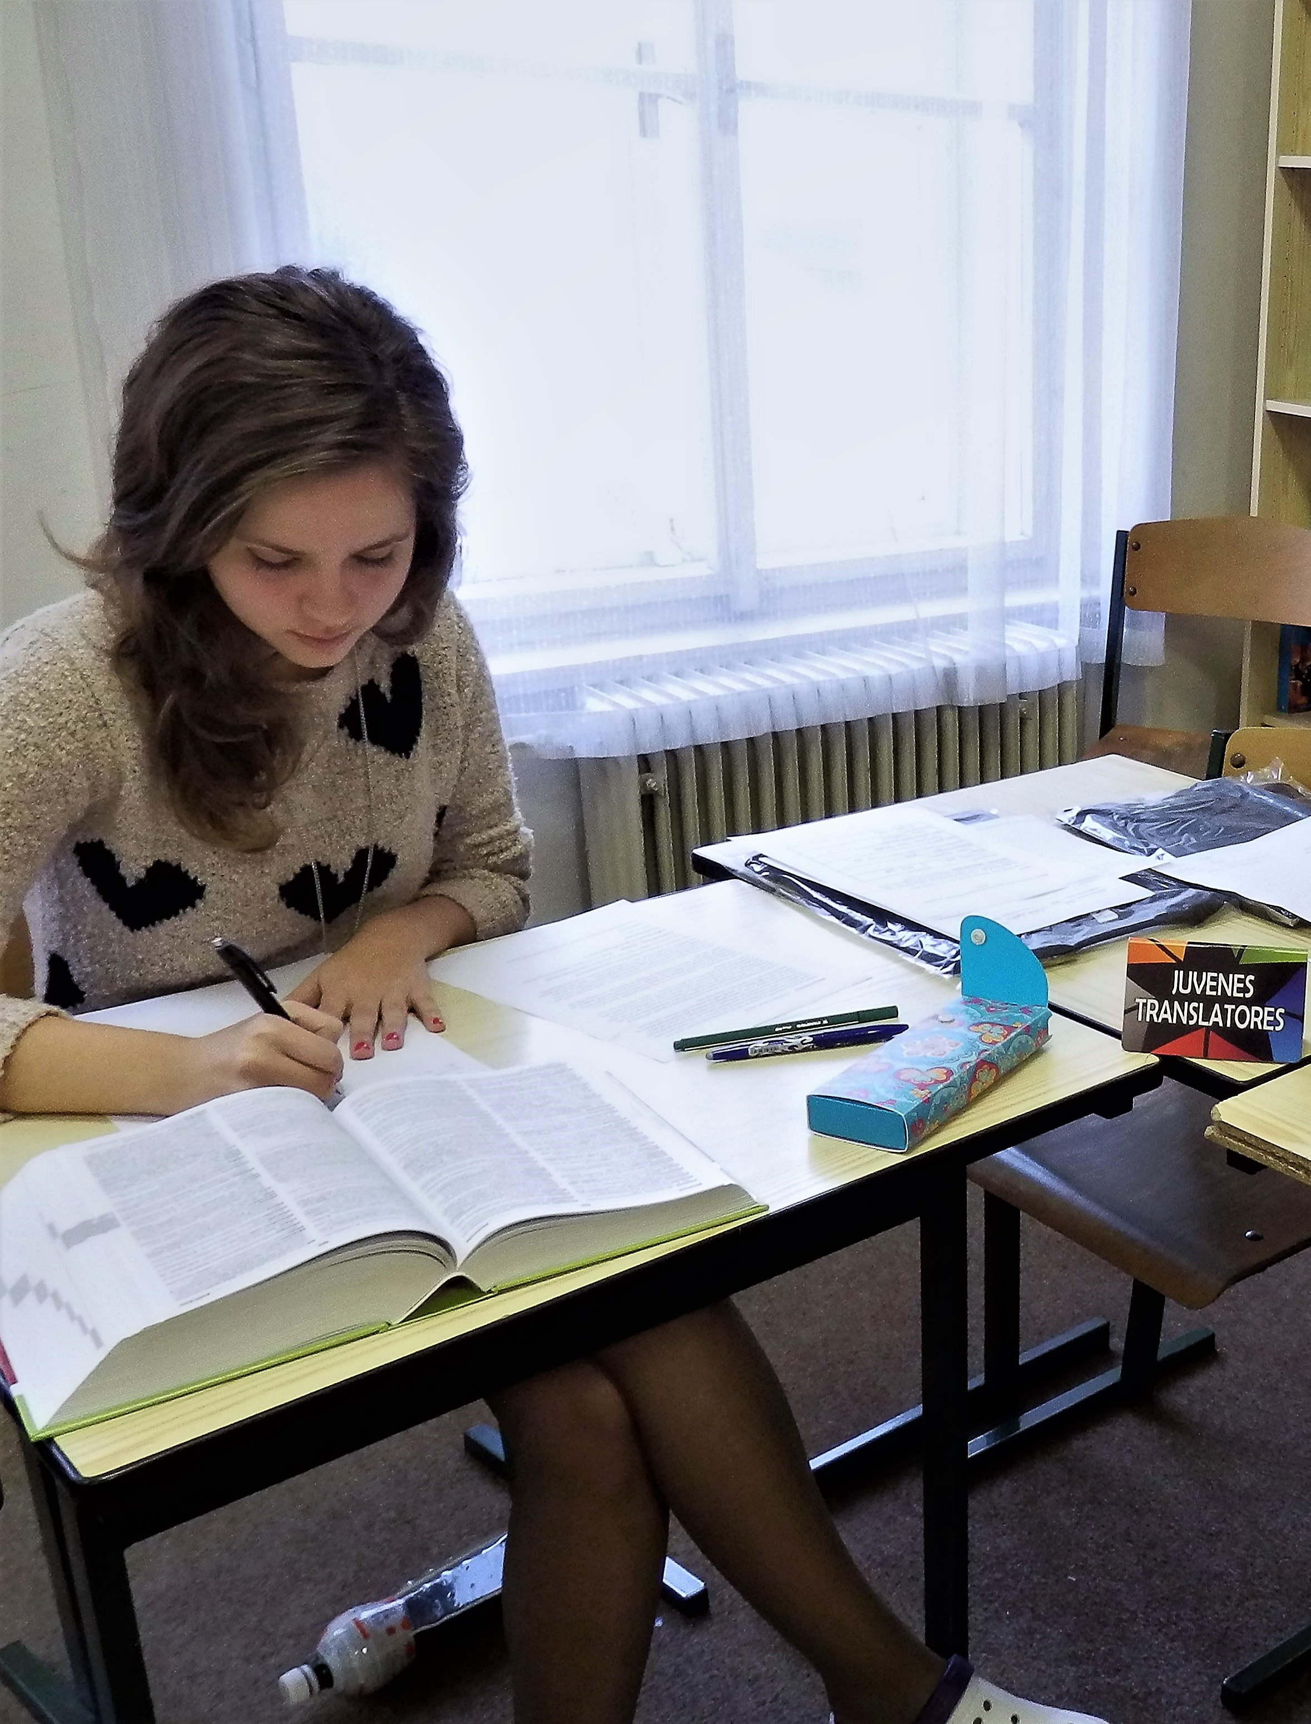
Výuka jazyků
Je považována za jednu z priorit a je dotována vysokým počtem vyučovacích hodin.
Od 2. ročníku si žáci volí k angličtině druhý jazyk z nabídky – němčina, francouzština, španělština, ruština.
Ve vyšších ročnících mají studenti možnost studia latiny, ale i třetího jazyka dle zájmu.
Studenti školy dosahují pravidelně vynikajících výsledků v krajských i celostátních jazykových soutěžích, během studia většina studentů skládá státní nebo mezinárodní jazykové zkoušky, které lze uznat u maturitní zkoušky.

Slide 9
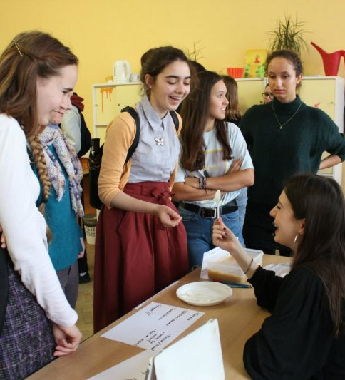
Výuka jazyků
Každoročně absolvuje několik našich gymnazistů studium v zahraničí (Kanada, USA, Nový Zéland, Francie, Španělsko...) a naše škola hostí zahraniční studenty, jimž vedení školy vychází maximálně vstříc.
Samozřejmostí jsou každoroční jazykově-poznávací zájezdy do Německa, Velké Británie, Francie, Španělska, Itálie, Dánska…
Škola vítá každý rok studenty VŠ z různých zemí světa v rámci projektu Edison. Diskutují anglicky celý týden se septimány o aktuálních světových problémech, o životě v jejich zemích apod.

Slide 10
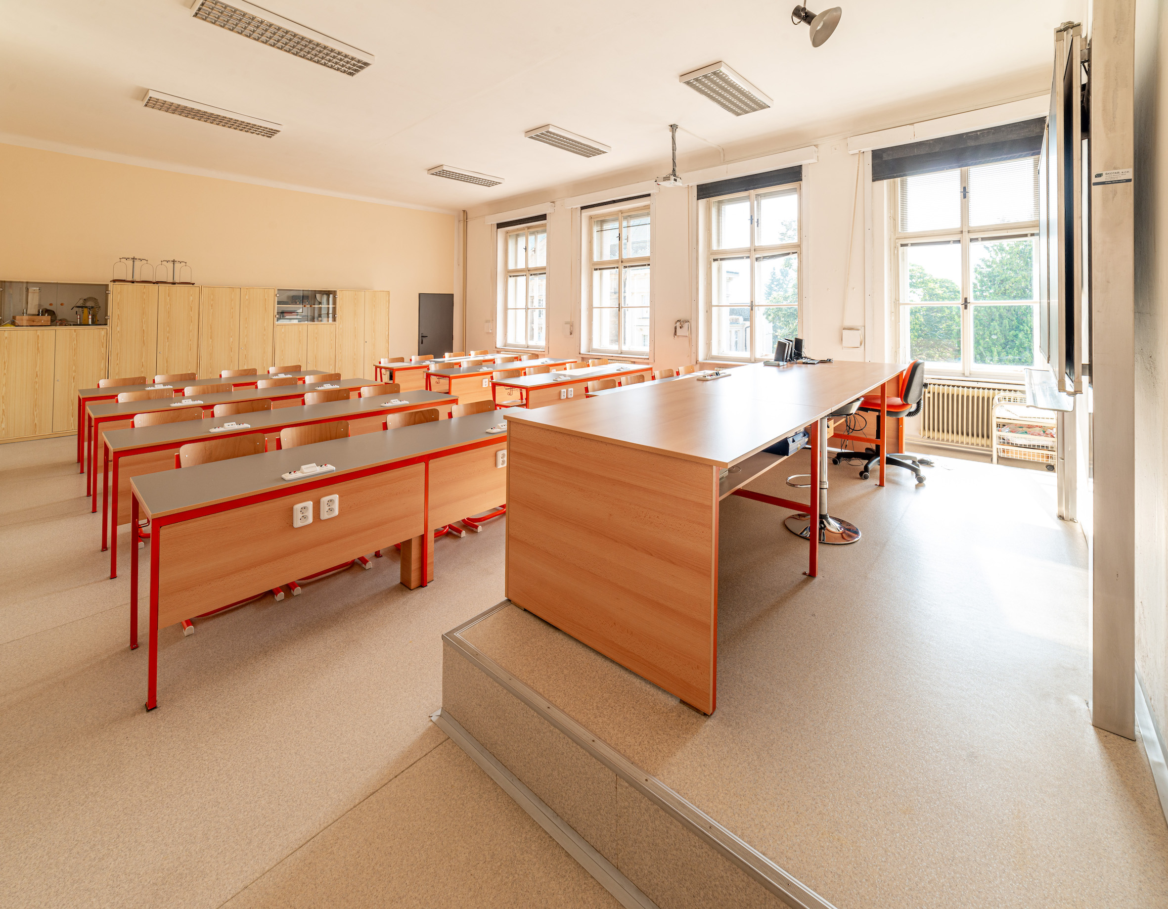
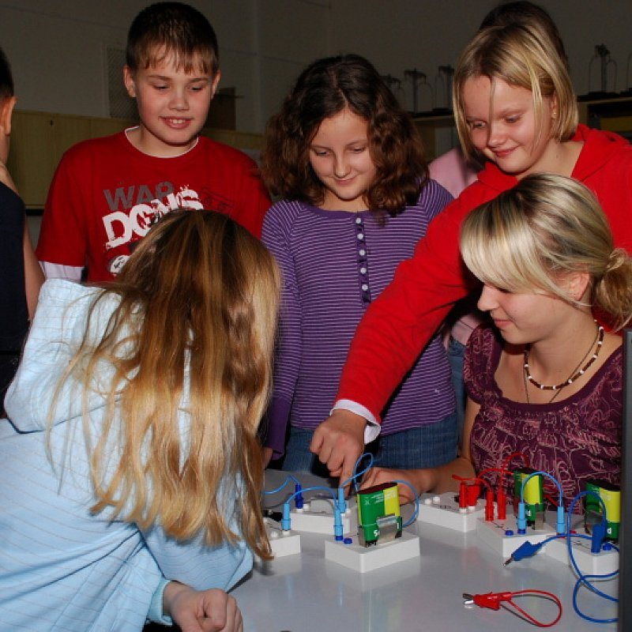
Vybavení školy
Škola má kromě kmenových i 9 odborných učeben.
Učebna fyziky
V učebně jsou k dispozici elektrostavebnice, elektroskop, optické sestavy, nakloněná rovina, model pístového motoru, váhy, siloměry, soustava na tepelnou roztažnost, délková měřidla, pomůcky na kmitání a vlnění, hustoměry a mnoho dalších zajímavých pomůcek včetně sady a softwaru VERNIER.
Na všech lavicích v učebně jsou zabudované zdroje nízkého napětí pro žákovské laboratorní práce.

Slide 11
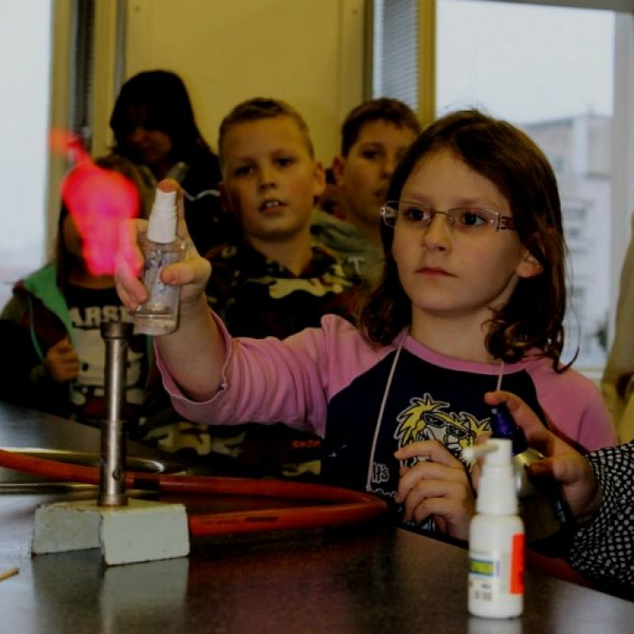
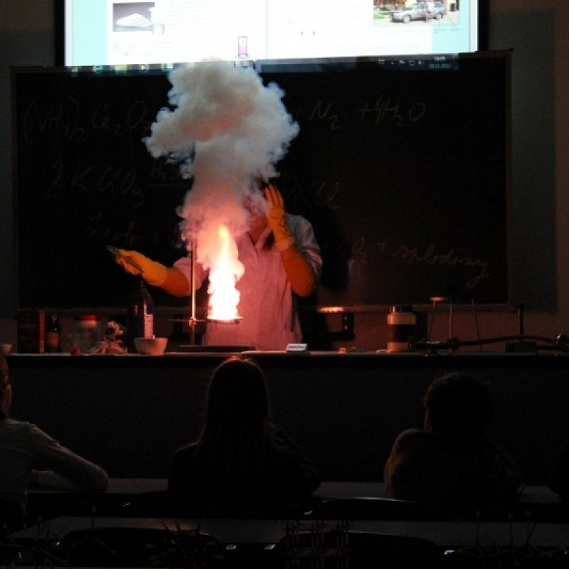
Odborná učebna chemie
V učebně je rozvod plynu a elektřiny, k dispozici jsou laboratorní stoly, voda a digestoř. Tedy vše, co studenti potřebují ke kvalitní práci.

Slide 12
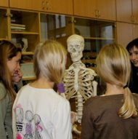
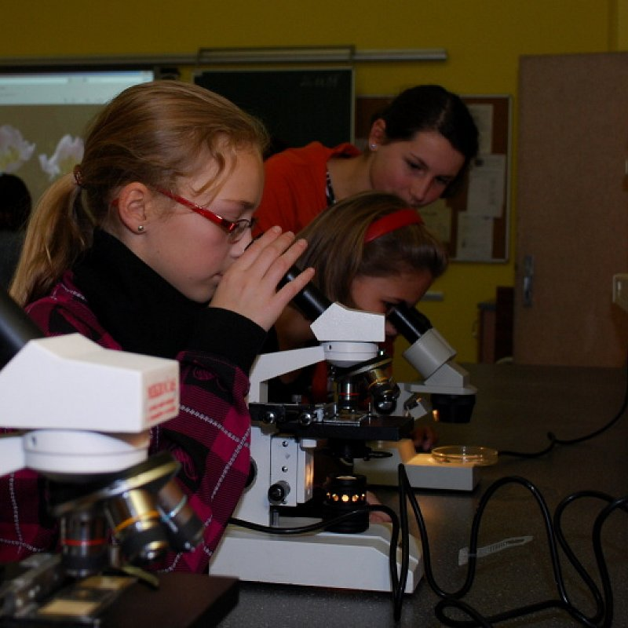
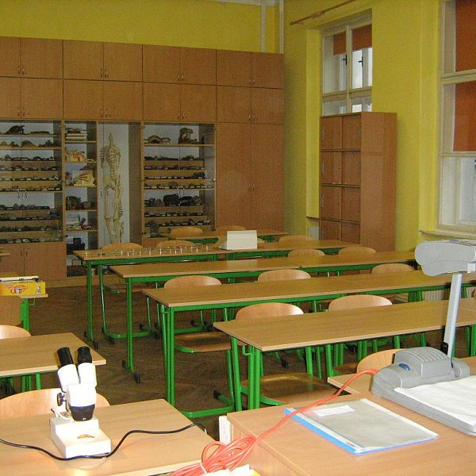
Odborná učebna biologie
V učebně je k dispozici 10 světelných elektrických mikroskopů a 16 zrcátkových, dva stereomikroskopy a jeden videomikroskop. Pro snímání pokusů kamerou je možné využívat propojení s interaktivní tabulí.

Slide 13
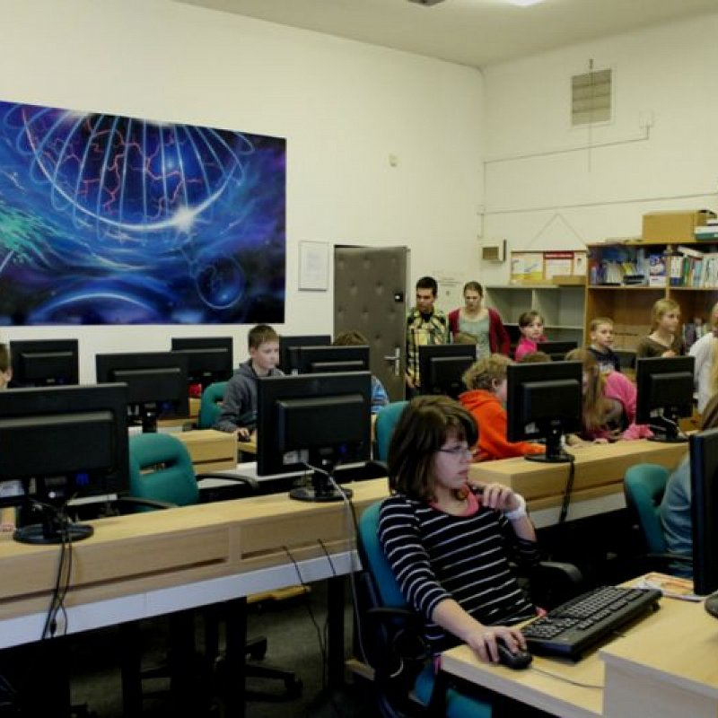
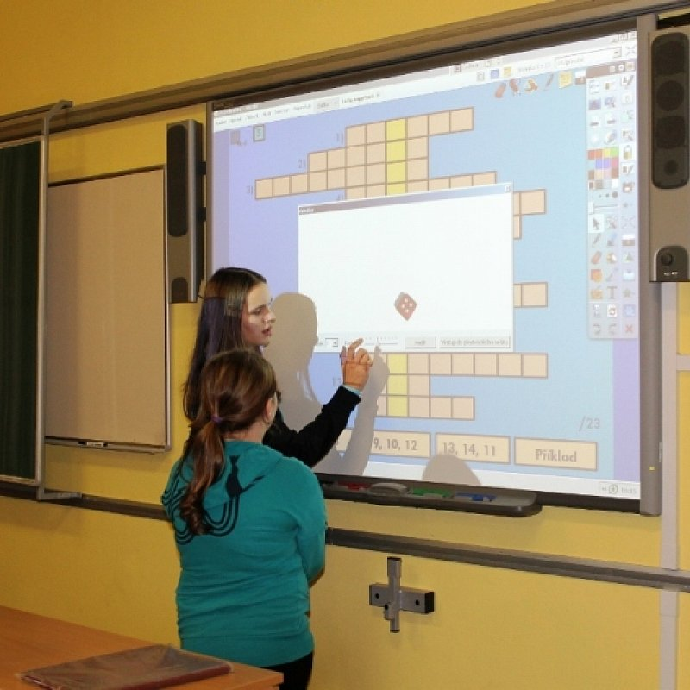
Technické vybavení školy
Kmenové učebny jsou vybaveny základní audiovizuální technikou, PC a dataprojektory, v některých třídách je interaktivní tabule. Nově je možné během výuky využívat 3 sady notebooků s dotykovým perem, 1 sada =10 žákovských NTB.
Pro výuku programování slouží sada 18 ks BBC micro:bitů, 4 ks Waveshare AlphaBot2 s robotickou rukou. K dispozici jsou studentům také stavebnice lego EV3.
Škola má počítačovou učebnu, kde je 17 PC s Windows 11.
Již delší dobu využíváme služeb MS Office365, které nyní plně slouží v probíhající distanční výuce.

Slide 14
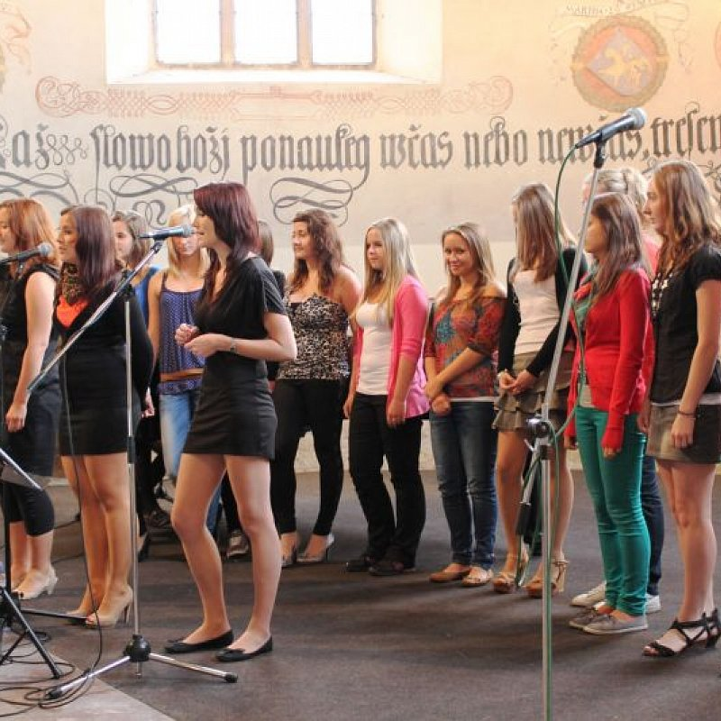
Školní pěvecký sbor
Naše gymnázium má dlouholetou tradici v rozvoji hudebního nadání i dovedností svých studentů. Na škole existuje pěvecký sbor, ale nedílnou součástí života školy jsou i studentské kapely, které často úspěšně vystupují i po ukončení studia na naší škole, např. Kočky neberem, Wotazník.
Pěvecký sbor vystupuje nejen při slavnostním zahájení a ukončení školního roku nebo při slavnostním vyřazení maturantů, ale přináší radost posluchačům i při mnohých akcích pořádaných mimo školu.

Slide 15
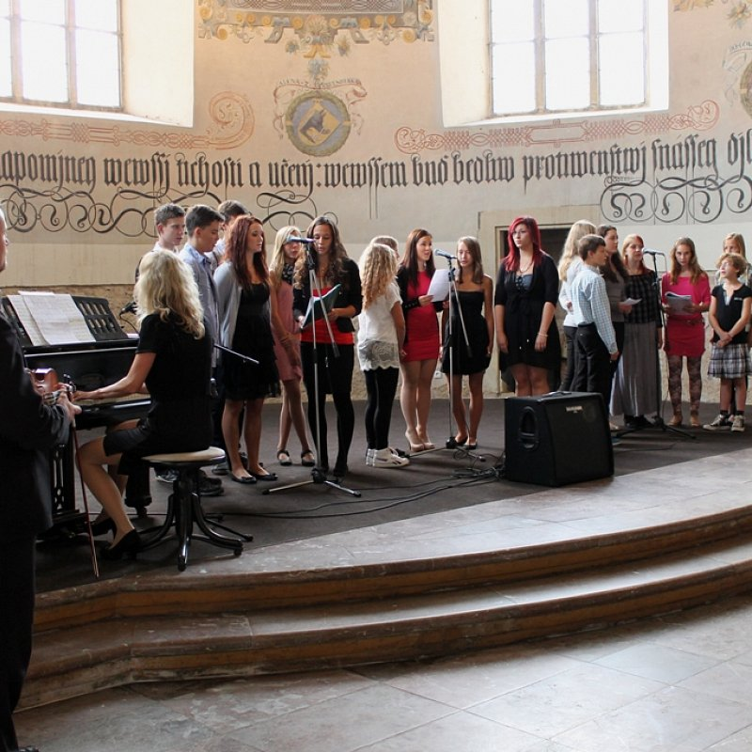
Tradice společných setkání
Ke každoročním společným setkáním studentů, rodičů a učitelů školy patří imatrikulace prvních ročníků, maturitní ples, slavnostní vyřazení maturantů a ukončení školního roku.

Slide 16
Školní poradenské pracoviště
Školní poradenské pracoviště (ŠPP) poskytuje přímo ve škole bezplatné poradenské a konzultační služby žákům, jejich zákonným zástupcům a pedagogům.
ŠPP úzce spolupracuje s vedením školy, třídními učiteli, pedagogy školy, nepedagogickými pracovníky školy, se školskými poradenskými zařízeními, zákonnými zástupci žáka a dalšími odborníky.
Pro žáky školy se rovněž organizují preventivní a intervenční programy, které jsou v souladu s příslušnými pokyny MŠMT k prevenci rizikového chování.
Tyto služby zabezpečují:
Školní metodik prevence
Školní psycholog
Výchovný poradce

Slide 17
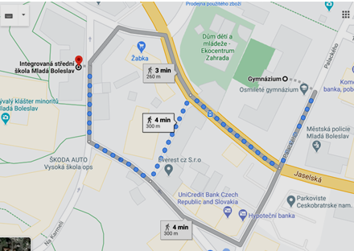
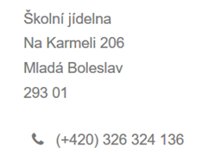
Stravování Anja jídelna NA KARMELI www . a n j a j i de l na.cz
Studenti se stravují v soukromé školní jídelně v budově v blízkém okolí školy.

Slide 18
AKCE V PRŮBĚHU STUDIA

Slide 19
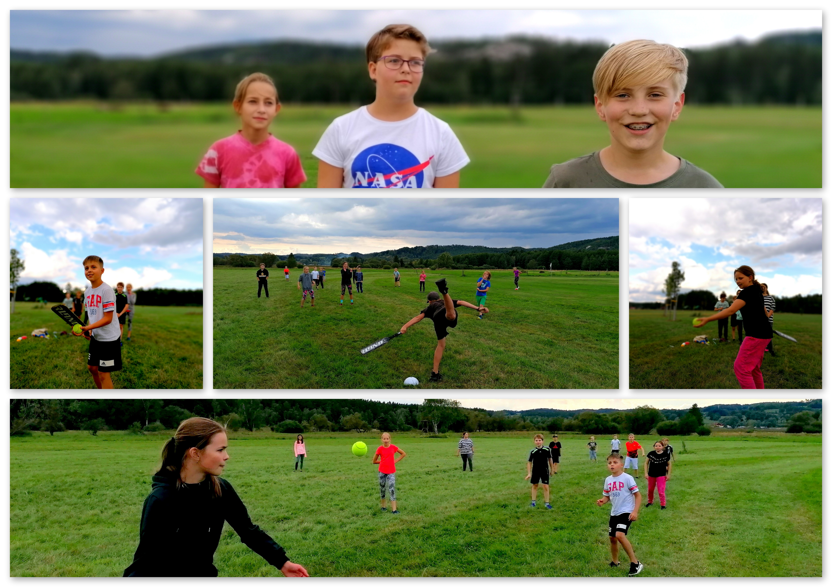
1. ročník - adaptační kurz

Slide 20
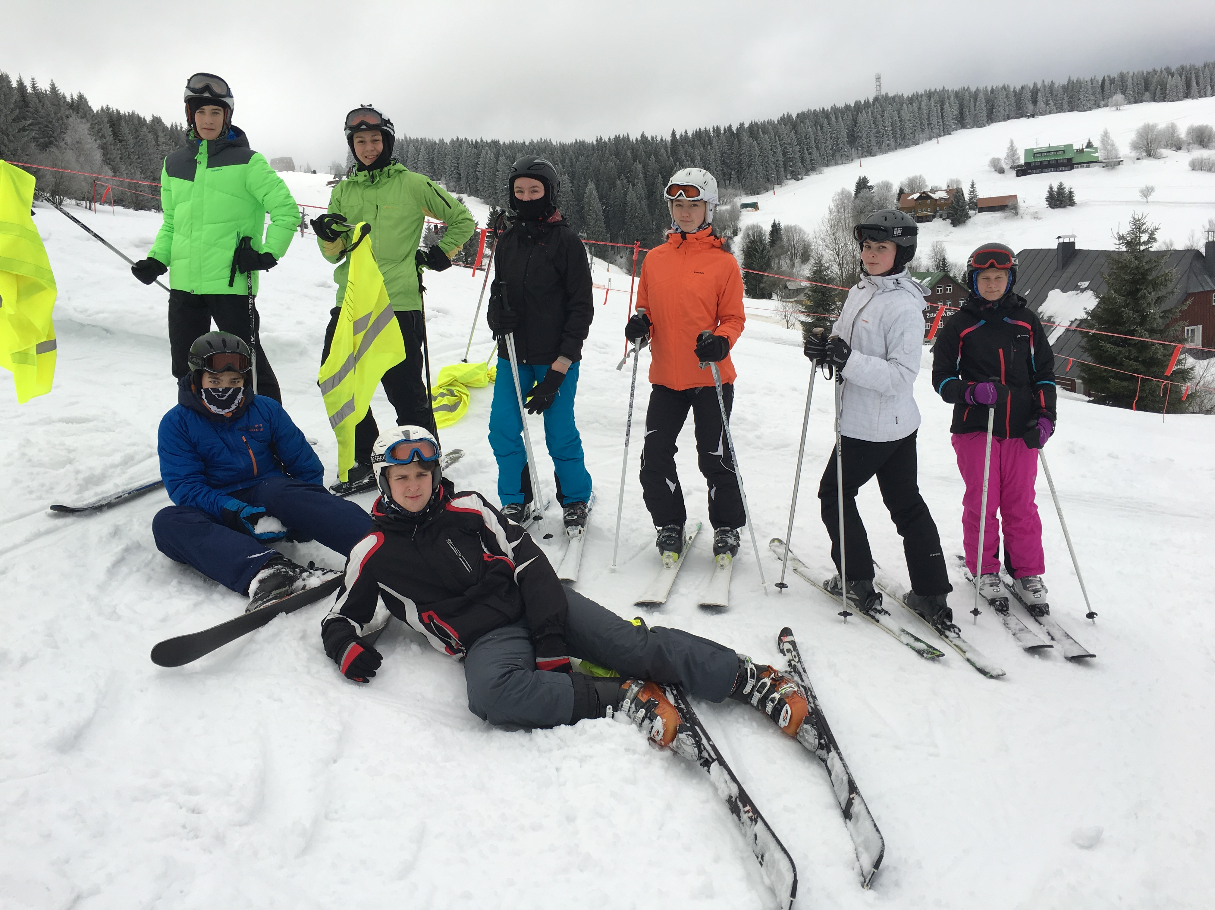
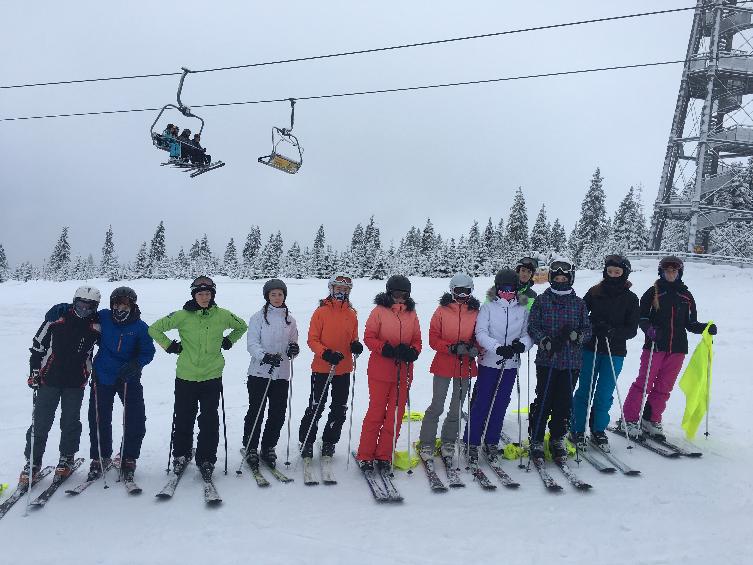
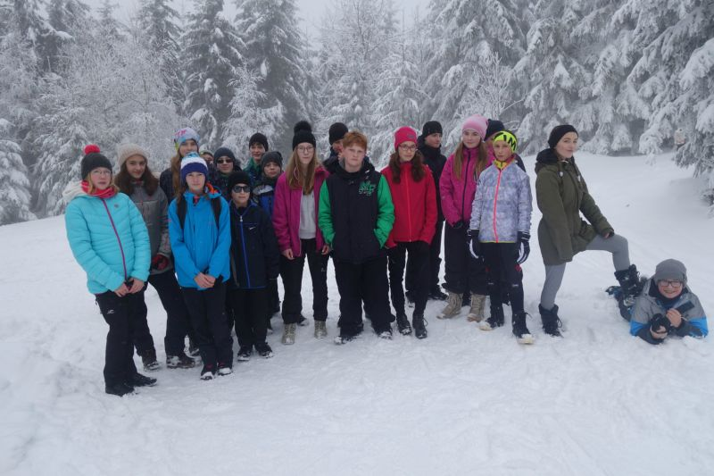
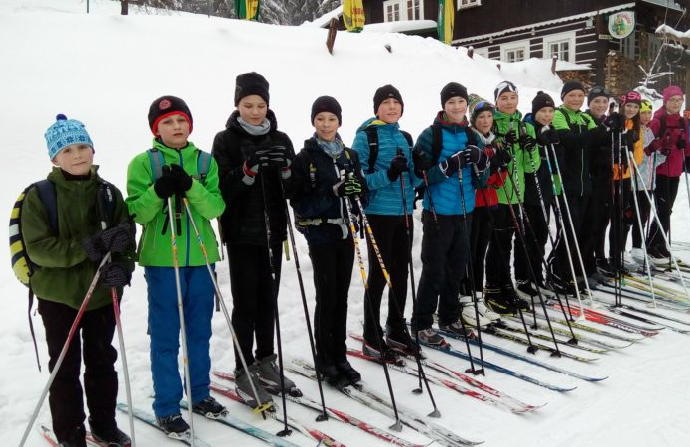
2. a 5. ročník - lyžařský kurz

Slide 21
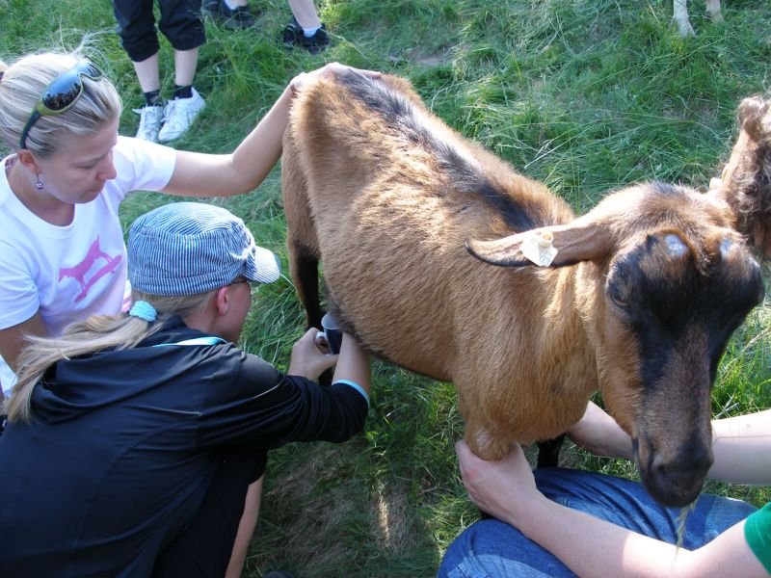
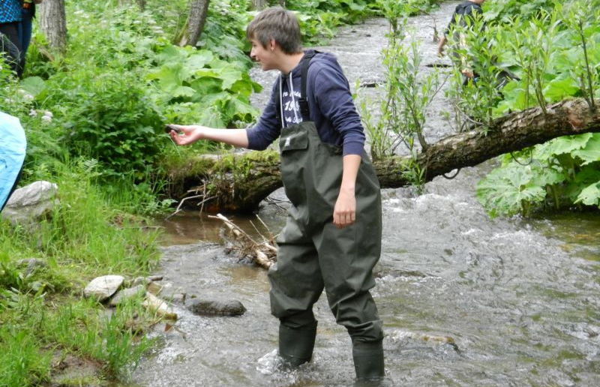
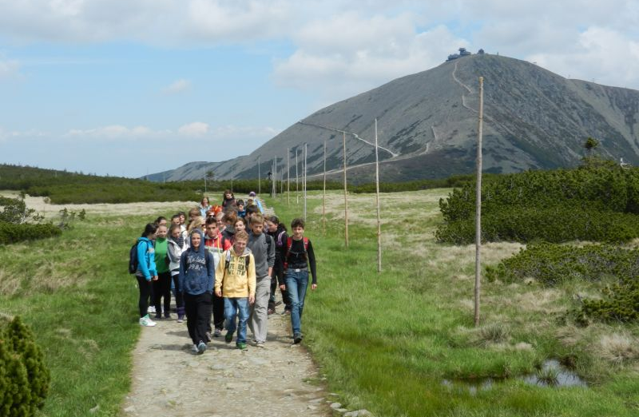
4. ročník - ekologický kurz

Slide 22
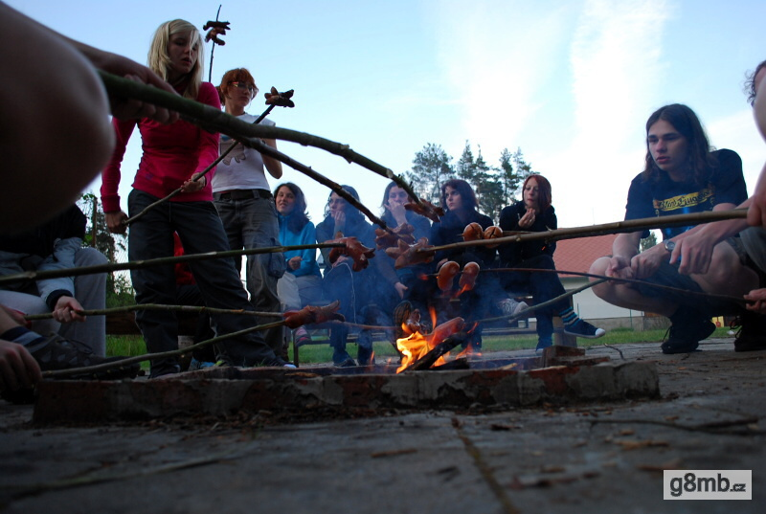
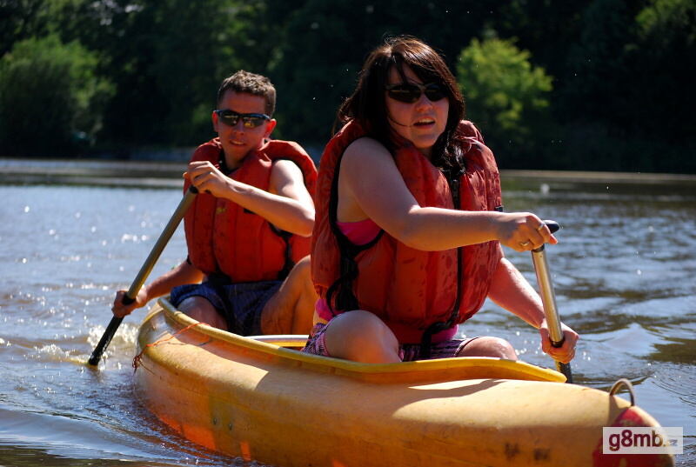
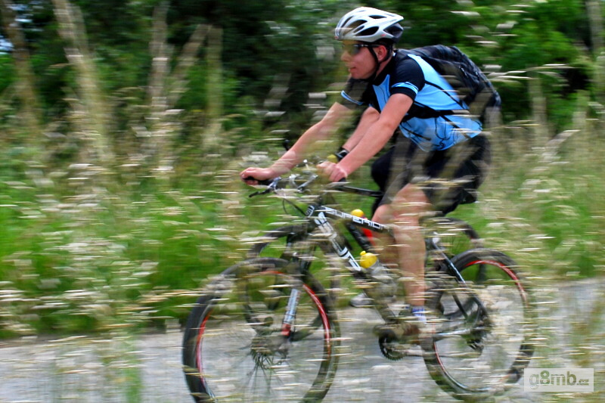
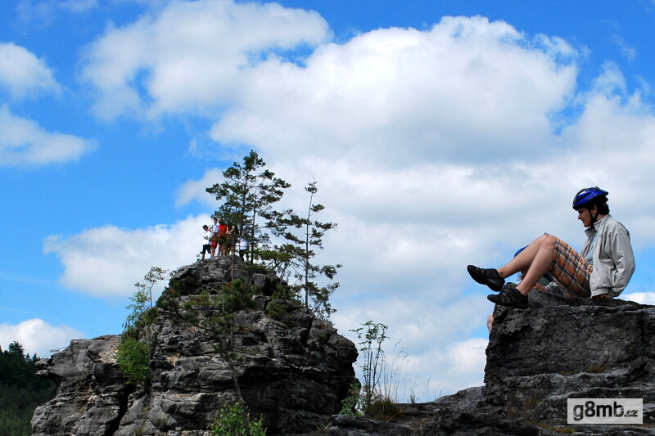
6. ročník - sportovní kurz

Slide 23
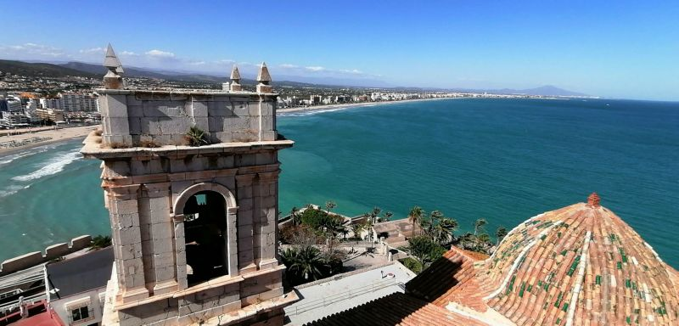
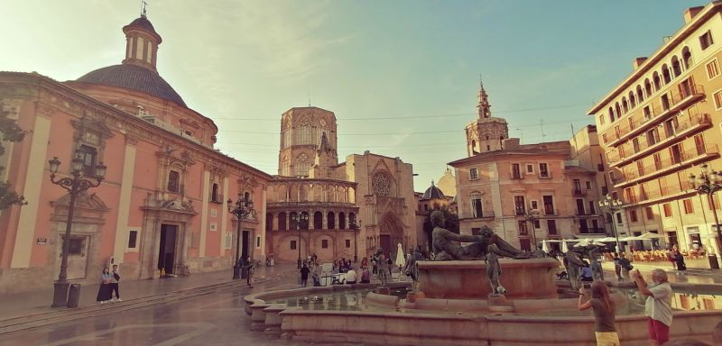
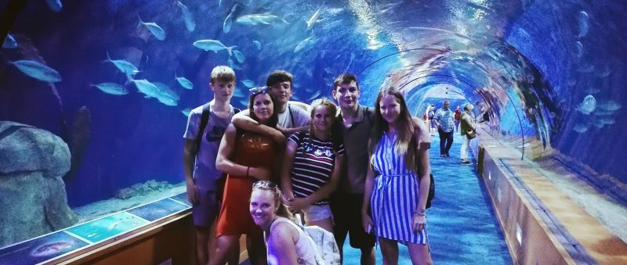
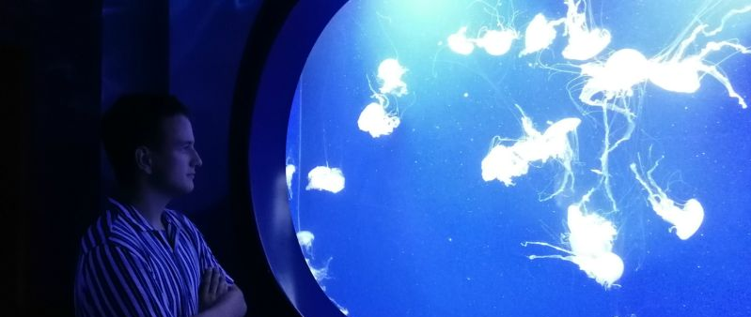
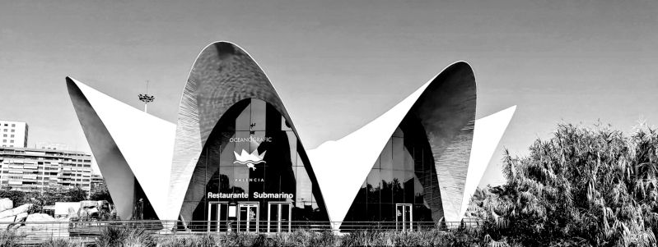
Poznávací zájezdy - Anglie, Itálie, Španělsko...

Slide 24
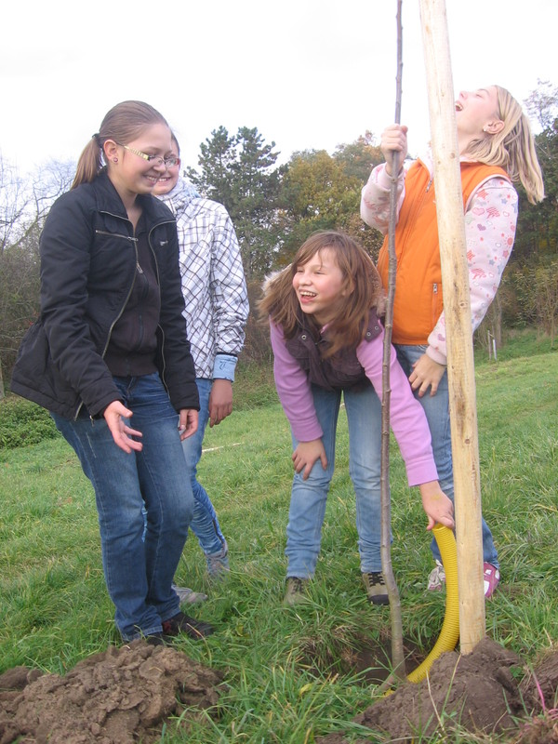
Pomáháme
Návštěva v Léčebně dlouhodobě nemocných
Den stromů
Adventní sbírka

Slide 25
KONTAKT
pro případné dotazy
+420 326 214 640
sekretariat@g8mb.cz
www.g8mb.cz
24

Slide 26
Více informací naleznete na stránkách školy: www.g8mb.cz

